Slide 1
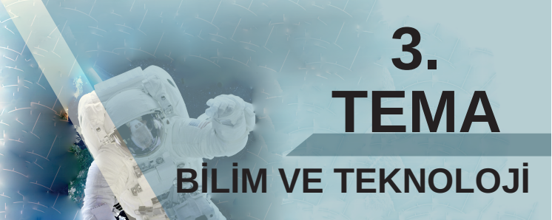


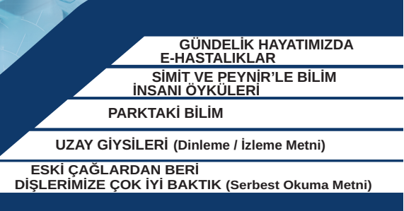


Slide 2


Slide 3
1. Teknoloji bağımlılığı deyince aklınıza ne geliyor? Açıklayınız.
Kişinin sürekli ve aşırı şekilde teknolojik aletlerle ilgilenmesi sonucu teknolojinin zararlı yönlerine maruz kalması, sosyal hayatının zarar görmesi aklımıza geliyor.

Slide 4
2. Günde ne kadar zamanınızı cep telefonuyla ya da bilgisayar başında geçiriyorsunuz? Bu süre sizce ne kadar olmalıdır?

Slide 5
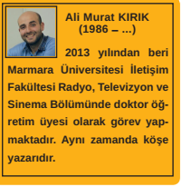

Slide 6
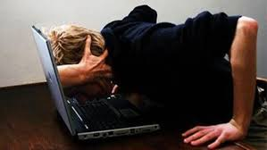
AŞAĞIDAKİ RESİMLERİ YORUMLAYINIZ

Slide 7
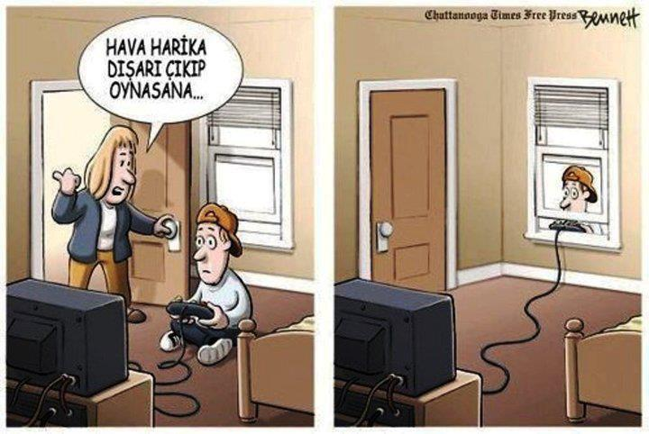

Slide 8
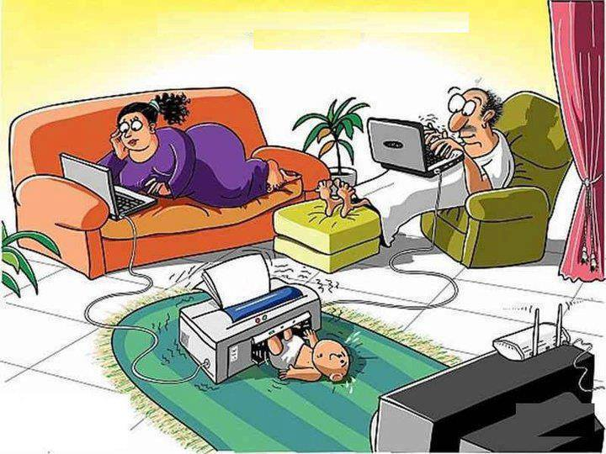

Slide 9
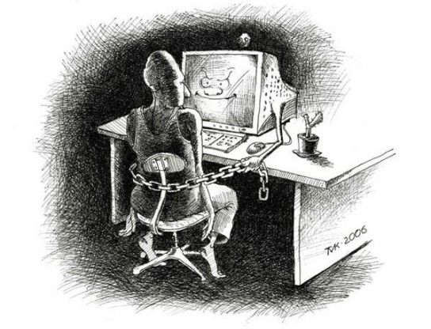

Slide 10
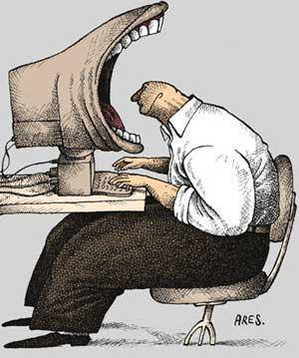

Slide 11
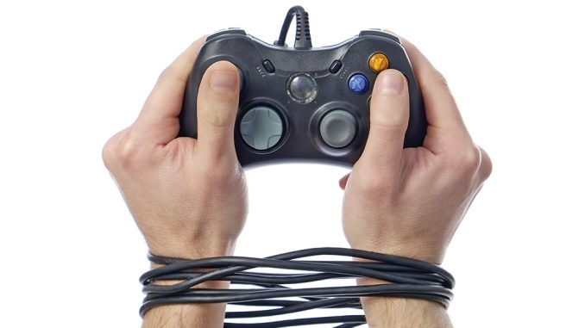

Slide 12

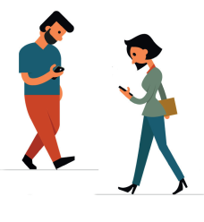
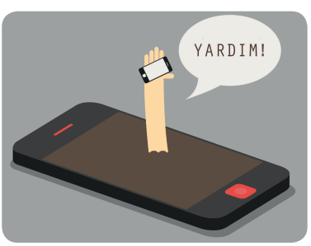

Slide 13
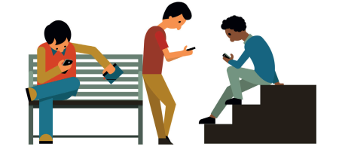
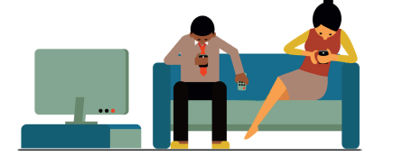

Slide 14
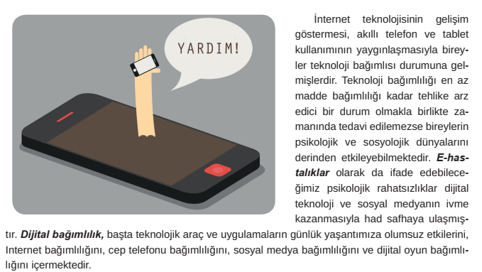

Slide 15
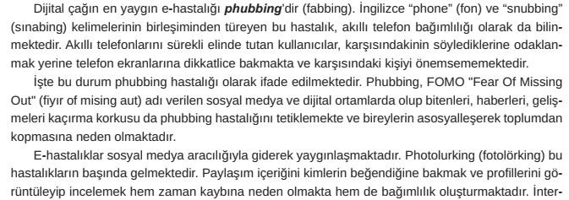

Slide 16
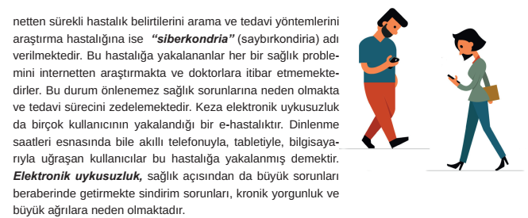

Slide 17
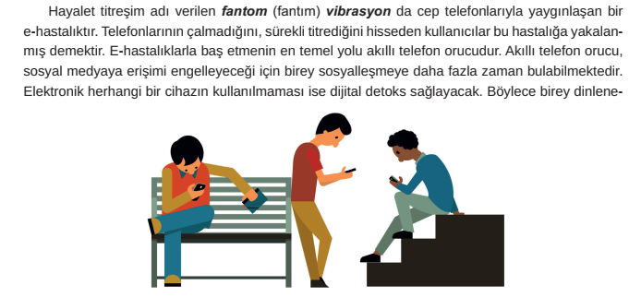

Slide 18
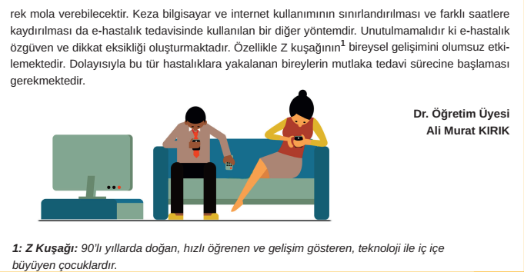

Slide 19

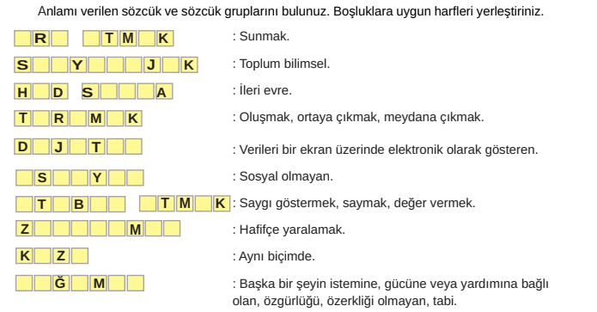

Slide 20

arz etmek
sosyolojik
had safha
türemek

Slide 21



dijital
asosyal:
itibar etmek
zedelemek

Slide 22


keza
bağımlı

Slide 23

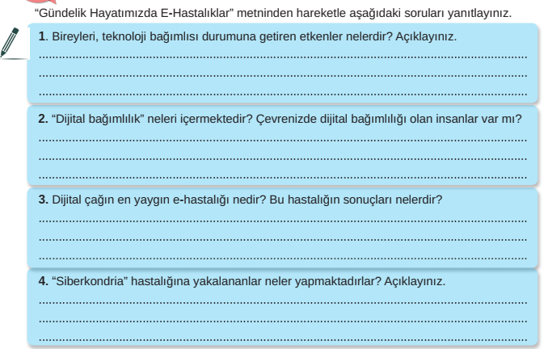

Slide 24
1. Bireyleri, teknoloji bağımlısı durumuna getiren etkenler nelerdir? Açıklayınız.
İnternet teknolojisinin gelişim göstermesi, akıllı telefon ve tablet kullanımının yaygınlaşması bireyleri teknoloji bağımlısı durumuna getiren etkenlerdir.

Slide 25
2. “Dijital bağımlılık” neleri içermektedir? Çevrenizde dijital bağımlılığı olan insanlar var mı?
Teknolojik araç ve uygulamaların günlük yaşantımıza olumsuz etkilerini, internet bağımlılığını, cep telefonu bağımlılığını, sosyal medya bağımlılığını ve dijital oyun bağımlılığını içermektedir. (örnek) Çevremde dijital bağımlılığı olan insanlar vardır. Kuzenim oyun bağımlısıdır.

Slide 26
3. Dijital çağın en yaygın e-hastalığı nedir? Bu hastalığın sonuçları nelerdir?
Phubbing’dir (fabbing). Bireylerin asosyalleşerek toplumdan kopmasına neden olmaktadır.

Slide 27
4. “Siberkondria” hastalığına yakalananlar neler yapmaktadırlar? Açıklayınız.
Her bir sağlık problemini internetten araştırmakta ve doktorlara itibar etmemektedirler.

Slide 28
5. E-hastalığa yakalanmış kişiler sizce bu hastalıktan nasıl kurtulabilirler? Açıklayınız.
En başta teknolojiyi bir ihtiyaç değil, yardımcı olarak görmelidirler. Hastalıktan kurtulmak için bir süre tüm teknolojik aletlerden uzak durmalıdırlar.

Slide 29
6. Hayalet titreşim hastalığının belirtileri nelerdir? Çevrenizde bu belirtileri gösteren bir tanıdığınız var mı?
Kullanıcılar telefonlarının çalmadığını, sürekli titrediğini hissederler.

Slide 30

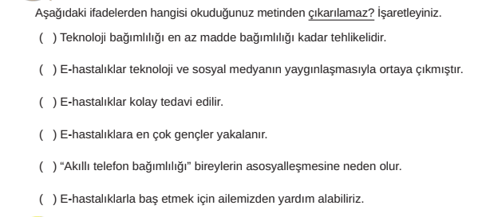

Slide 31
(X) E-hastalıklar kolay tedavi edilir.
(X) E-hastalıklara en çok gençler yakalanır.
(X) E-hastalıklarla baş etmek için ailemizden yardım alabiliriz.

Slide 32

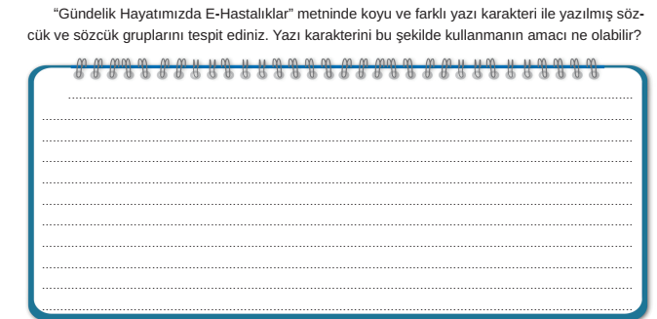

Slide 33
E-hastalıklar, Dijital bağımlılık, phubbing, siberkondria, Elektronik uykusuzluk, fantom, vibrasyon.
Yazı karakterini bu şekilde kullanmanın amacı okuyucunun dikkatini çekmektir.

Slide 34

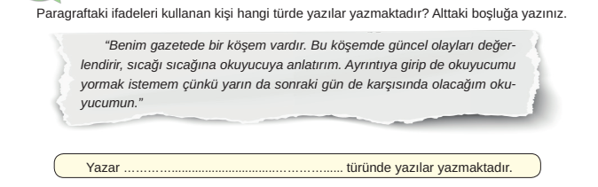
Yazar fıkra (köşe yazısı) türünde yazılar yazmaktadır.

Slide 35
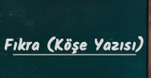

Slide 36
Gazete ve dergi gibi süreli yayınlarda, bir yazarın periyodik olarak genel bir başlık altında, günün sosyal ve siyasi olaylarını kendi bakış açısına ve düşünce yapısına göre değerlendirdiği kısa yorum yazılarına fıkra denir. Gazete ve dergilerin belli sütun ve köşelerinde yayımlandıkları için “köşe yazısı” olarak da adlandırılır.

Slide 37
Fıkranın Özellikleri
Genellikle güncel ve günübirlik konuları seçtiği için kısa ömürlü yazılardır.
Fıkra yazarının amacı okuyucuya kendi düşüncelerini kabul ettirmek değil, okuyucunun olaylara ve düşüncelere bakış açısına yeni yaklaşımlar kazandırmaktır. Yani yazar okuyucuya “Ben böyle düşünüyorum.” demek ister.

Slide 38
Konunun ayrıntılarına girmez, Yalın bir dille yazılır.
Güncel konular işlediği için genelde kalıcılığı yoktur.
Anlatım oldukça akıcı, yalın, duru ve açıktır.
Genellikle açıklayıcı anlatımdan yararlanılır.

Slide 39
ÖRNEK FIKRA
Bu konu, dünya çapında bir açık arttırmaya dönmüş durumda. Avrupa 11’e çıkardı, biz ne duruyoruz? Şu ülke 13’e çıkardı bizim neyimiz eksik… Gidiyor da gidiyor. Çünkü zorunlu eğitim yılını ne kadar yükseltirseniz o kadar “medeni” olmuş oluyorsunuz bu dünyada. Olay medenilik ölçüsü haline getirilince de karşı çıkmak kimin haddine! Bu gidişle torunlarımız çocuklarını bezden kurtulur kurtulmaz okula kaydettiredecekler.
Oysa medenilik, her alanda zorunluluktan özgürlüğe geçil ile ölçülür, ölçülmelidir. Bir toplumda zorunluluk ne kadar azaldıysa, ne kadar çok alanda zorunlulukların yerini gönüllülük aldıysa o toplum o kadar medenidir.
Bu parçada yazar, gündemde olan bir konuyu köşe yazısına taşımış, konuyla ilgili kişisel değerlendirmelerine yer vermiştir. Bu köşe yazısı eğitim konusuyla ilgilidir. Yazar, anlattıklarını kanıtlamak amacı gütmemiştir. Yalın ve sade bir dille düşüncelerini anlatmıştır. Yazarın dili yapmacıklıktan uzaktır.

Slide 40

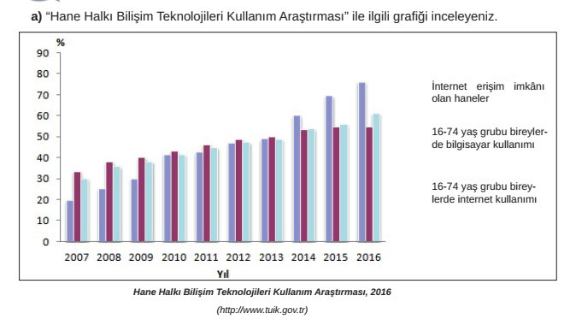

Slide 41
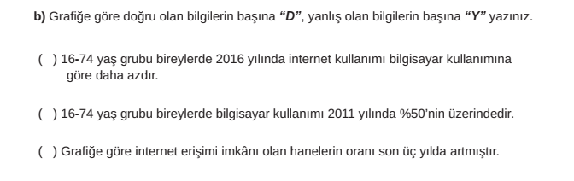

Slide 42
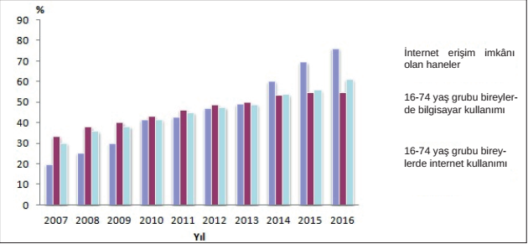
(Y)

Slide 43
(Y)

Slide 44
(D)

Slide 45

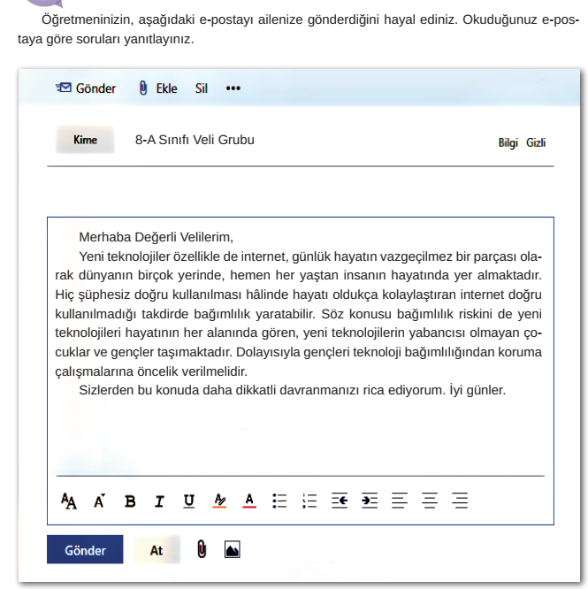

Slide 46
Teknoloji bağımlılığı sorununda bahsetmiş.
Teknolojik aletleri kullanmamız konusunda sınırlılık getirebilir. Mesela bilgisayarla oyun saatini 1 saat olarak belirleyebilir.

Slide 47
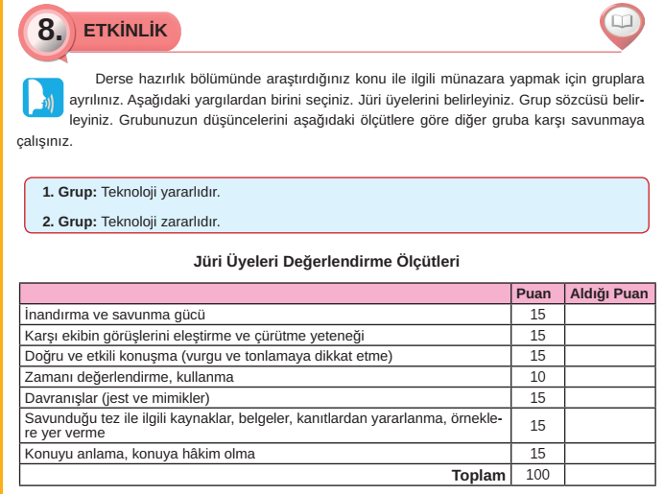

Slide 48

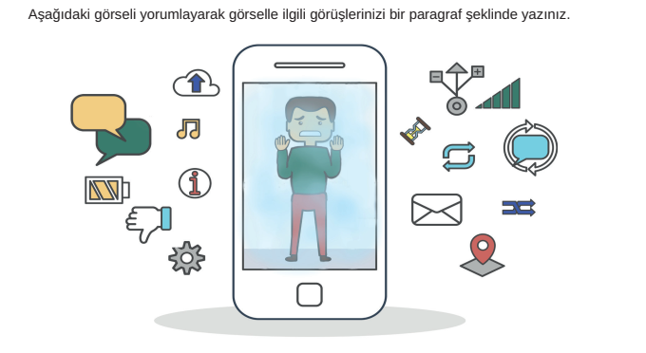

Slide 49
Görselde teknolojik bazı simgeler, bir cep telefonu ve cep telefonunun içerisinde tutsak olan bir çocuk görüyoruz.
Görseldeki çocuk teknoloji bağımlılığı temsil etmektedir. Etrafı teknolojiyle çevrili bu çocuk bağımlı hale gelerek teknolojiye tutsak olmuştur. Çocuğun duruşundan, yani beden dilinden bu bağımlılıktan kurtulmak istediğini anlıyoruz.

Slide 50

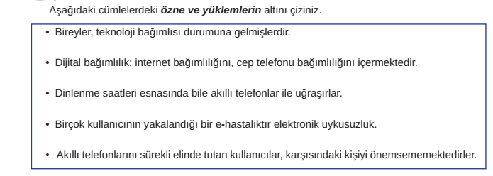

Slide 51
Bireyler, teknoloji bağımlısı durumuna gelmişlerdir.
ÖZNE
YÜKLEM

Slide 52
Dijital bağımlılık; internet bağımlılığını, cep telefonu bağımlılığını içermektedir.
ÖZNE
YÜKLEM

Slide 53
Dinlenme saatleri esnasında bile akıllı telefonlar ile uğraşırlar. (Onlar: gizli özne)
YÜKLEM

Slide 54
Birçok kullanıcının yakalandığı bir e-hastalıktır elektronik uykusuzluk.
YÜKLEM
ÖZNE

Slide 55
Akıllı telefonlarını sürekli elinde tutan kullanıcılar, karşısındaki kişiyi önemsememektedirler.
ÖZNE
YÜKLEM

Slide 56


Slide 57
